Slide 1
ЭМОЦИАНАЛИНАЯ РЕГУЛЯЦИЯ
И
САМОРЕГУЛЯЦИЯ
ДЕТЕЙ ДОШКОЛЬНОГО
ВОЗРАСТА

Slide 2
Эмоциональная регуляция - это способность человека эмоционально реагировать на жизненные события в социально приемлемым( безопасным) образом, сохраняя достаточную гибкость, чтобы допускать спонтанные реакции, но откладывать их в случае необходимости. Она является необходимым условием для социализации и зависит как от культуры общения так и от социального контекста ситуации. Осуществлять эмоциональную регуляцию- не означает подавлять свои эмоции.

Slide 3
Саморегуляция – важный навык управления собственным эмоциями.
Саморегуляция предполагает осознанное воздействие на своё эмоциональное состояние с целью его желаемого изменения. Саморегуляция помогает развиваться творчески, раскрывать потенциал. Например, преодоление страхов перед публичными выступлениями, новым делом может способствовать развитию, успешности, повышению самооценки, открытию перспектив и прочее. Способность к эмоционально саморегуляции - черта зрелый сильной личности.

Slide 4
В детском саду дети начинают осваивать техники эмоциональной регуляции, учиться уважать правила группы и действовать в соответствии с ними. Кроме того, дети будут много заниматься творчеством, рисовать, слушать различную музыку, знакомиться с произведениями искусства. Дети освоят интересное творческие техники, которые позволят им ещё лучше владеть своими эмоциями

Slide 5
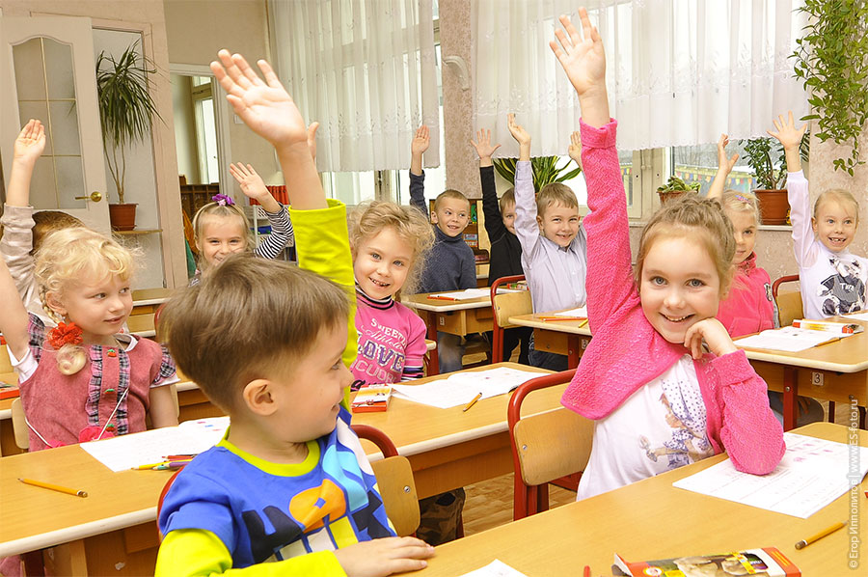
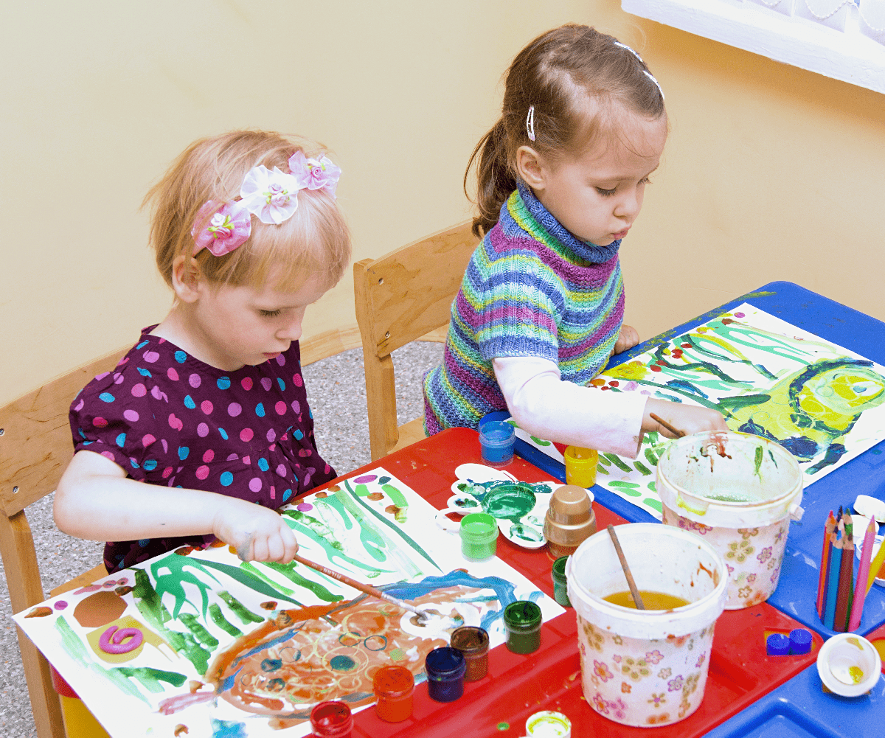
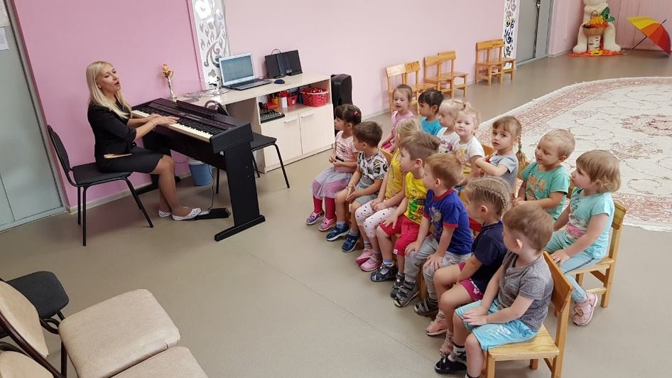
Полученные знания пригодятся ребёнку в повседневной жизни, заложат хорошую основу для успешного обучения в школе. Ребёнок владеет своими эмоциями, умеет регулировать их силу и влияние на поступки и решения ребёнок умеет доброжелательно общаться с детьми и взрослыми, неконфликтен, умеет поддержать другого,если тому плохо он чем-то расстроен, обижен. Ребёнок развивается творчески, осваивает различные техники, способы выражения и регулирования своих эмоций, поведение, в том числе через творчество.

Slide 6
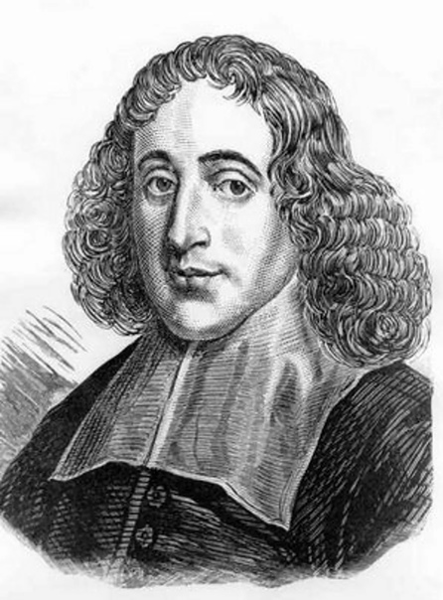
Завершить я хочу словами одного из главных представителей философии нового времени Бенедикта Спинозы:
«Человеческое бессилие в учении и ограничений аффектов я называю рабство. Ибо человек подвержены аффектам уже не владеет сам с собой, но находится в руках фортуны, и притом в такой степени, что он, хотя и видит перед собой лучше, однако принуждён следовать худшему»

Slide 7
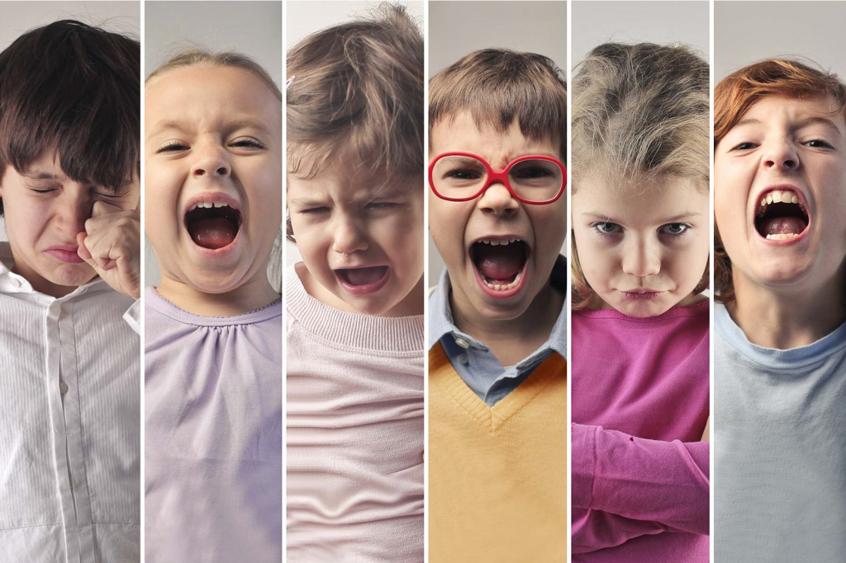
Регулирование эмоций не означает их подавление, а лишь лучше осознание их причин, последствия и вывод способы выражения. Здорово иметь выбор ведь правда? В наших силах сделать эмоции нашим союзниками, а не врагами

Slide 8
СПАСИБО ЗА
ВНИМАНИЕ

